Slide 1
Einführung in datenbankgestützte Literaturrecherche
Einführung in datenbankgestützte Literaturrecherche von Jana Groß Ophoff und Karin Melloni ist lizenziert unter einer Creative Commons Namensnennung - Weitergabe unter gleichen Bedingungen 4.0 International Lizenz

Slide 2
Recherche
Bitte präsentieren Sie im Plenum Ihre Rechercheergebnisse (ca. 5 Minuten):
Stand des Wissens? Gibt es Lücken?
Wo haben Sie recherchiert?
Welche Quellen haben Sie genutzt?
Diskussion:
Wo bestanden Schwierigkeiten?
Wie kann die Qualität/Passung der gefundenen Literatur beurteilt werden?
Notes:
Konstrukt, Teilaspekte
Geschlechterunterschiede
Lehreraus- und weiterbildung
Quellen
zentrale Autoren/Theorien

Slide 3
Typische Fehler bei der Literaturrecherche
Falsche Erwartungen zum Titel einer Quelle
Suche am falschen Ort
Nicht oder ungenügendes Einbeziehen von Suchergebnissen
Internet = Internet
(Aeppli et al, 2016, Kapitel 4)

Slide 4
Vorgehen bei der Literaturrecherche
Definition der Fragestellung
Auswahl der Suchbegriffe
Auswahl der Datenbanken
Eingrenzung der Suche
Erarbeitung der Suchstrategie
Sichtung der gefunden Literatur
Beschaffung der Literatur
(Literaturverwaltung, z.B. Citavi)
Literatur verarbeiten
(Aeppli et al, 2016, Kapitel 4)

Slide 5
Literaturrecherche: Kleine Medienkunde
selbstständige Literatur
Monographien, auch Sammelwerke
unselbstständige Literatur
einzelne Beiträge aus Sammelwerken
Zeitschriftenaufsätze
…oder (Aeppli et al., 2016, Kapitel 6)
Primärliteratur → Peer Review
Sekundärliteratur
5

Slide 6
Literatursuche
PH-Katalog plus:
„Bücher und mehr“
- selbstständige Literatur
- in der PH Bib vorhanden
Datenbanken:
- selbstständige Literatur
- unselbstständige Literatur
- standortunabhängiger Nachweis
6

Slide 7
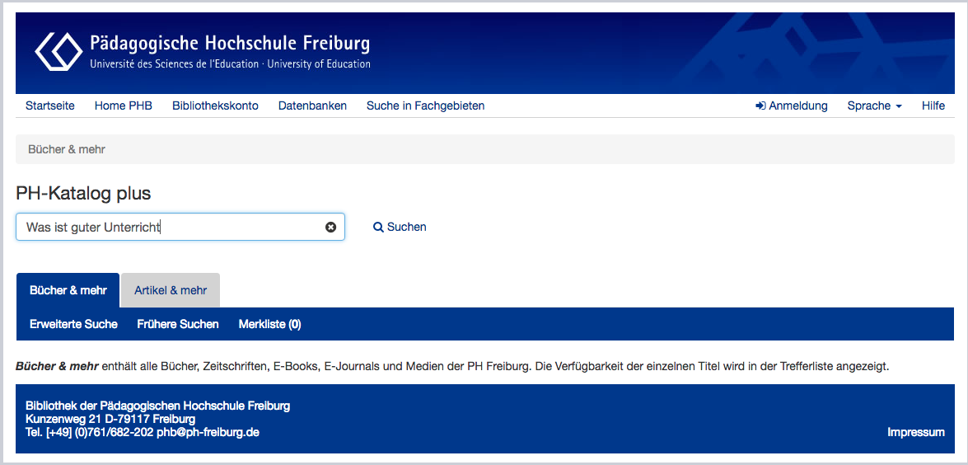
PH-Katalog plus

Slide 8
PH-Katalog plus

Slide 9
Datenbanken

Slide 10
Fachspezifische Datenbank (BW): FIS Bildung
http://www.fis-bildung.de/
Fachinformationssystem Bildung
= Deutschsprachige fachbibliographische Datenbank für Pädagogik, Erziehungswissenschaft, Psychologie, sämtliche Fachdidaktiken
Berichtszeit: seit 1980
Umfang: ca. 900.000 Titel
Auswertung von ca. 430 Zeitschriften
Aktualisierug: vierteljährlich

Slide 11
Fachspezifische Datenbank (BW): FIS Bildung

Slide 12
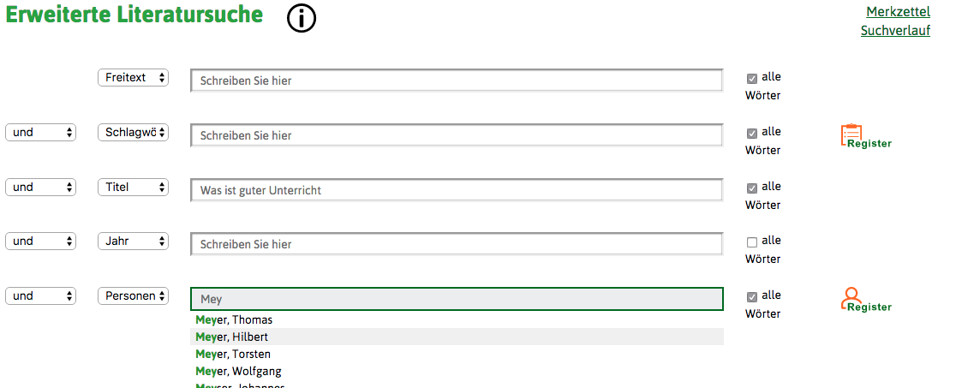
Fachspezifische Datenbank (BW): FIS Bildung
Suche nach bereits
bekannten Titeln
Themenbezogene
Literaturrecherche
Autor
Stichworte
Sachtitel
(Trunkierung)
Schlagworte

Slide 13
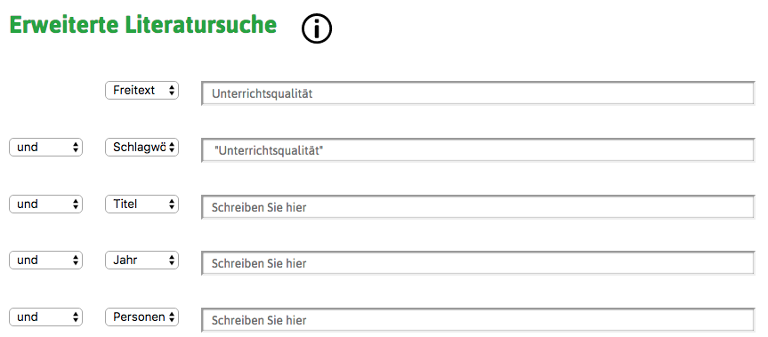
Fachspezifische Datenbank (BW): FIS Bildung
Suche nach bereits
bekannten Titeln
Themenbezogene
Literaturrecherche
Stichworte
Autor
(Trunkierung)
Sachtitel
Schlagworte (systematisch, normiert)

Slide 14
Stichwortsuche: Trunkierung (in FIS Bildung: Freitext)
Klassenführung
Klassen (führen)
Klassenführung
Klassenmanagement
klassenführungsrelevant
Klassen*
*klassen
(können nicht alle Datenbanken)
Klassen
Schulklassen
Regelklassen
Förderklassen

Slide 15
FIS Bildung: Schlagwortsuche
Schlagwörter:
vorgegebene / normierte Begriffe
im Register der Datenbank abrufbar

Slide 16
FIS Bildung: Schlagwortsuche

Slide 17
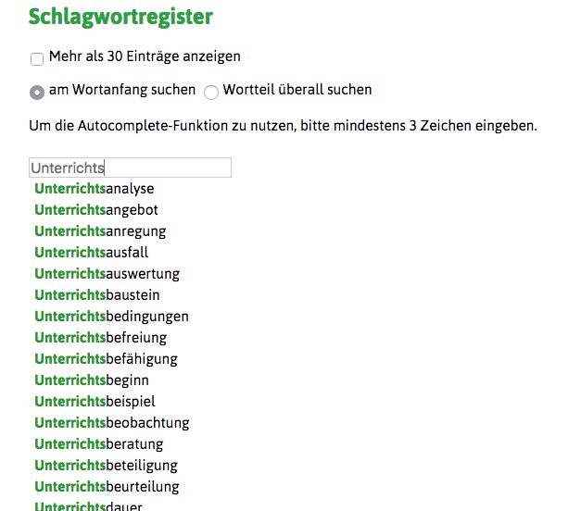
FIS Bildung: Schlagwortsuche

Slide 18
FIS Bildung: Schlagwortsuche

Slide 19
Boolesche Operatoren: „und“
„ A und B“
in jedem gesuchten Titel muss → Suchbegriff A
und zugleich
Suchbegriff B
enthalten sein:
z.B. „Unterrichtsqualität“ UND „Grundschul*“
→ Ergebnismenge wird eingeschränkt

Slide 20
Boolesche Operatoren: „oder“
„ A oder B“
in jedem gesuchten Titel muss → Suchbegriff A
oder
→ Suchbegriff B
oder
→ beide Suchbegriffe enthalten sein:
z.B. „Unterrichtsqualität“ ODER „Unterrichtsstörung“
→ Ergebnismenge wird ausgeweitet

Slide 21
Boolesche Operatoren: „und nicht“
„ A und nicht B“
in jedem gesuchten Titel muss → Suchbegriff A
aber nicht
Suchbegriff B
enthalten sein:
z.B. „Unterrichtsqualität“ UND NICHT „disziplin*“
→ Ergebnismenge des Suchbegriffs A wird eingeschränkt.

Slide 22
Multidisziplinäre Datenbank: Academic Search Premier

Slide 23
Multidisziplinäre Datenbank: Academic Search Premier

Slide 24
Multidisziplinäre Datenbank: Academic Search Premier

Slide 25
Spezialsuchmaschine: Google Scholar https://scholar.google.de/

Slide 26
Spezialsuchmaschine: Google Scholar https://scholar.google.de/

Slide 27
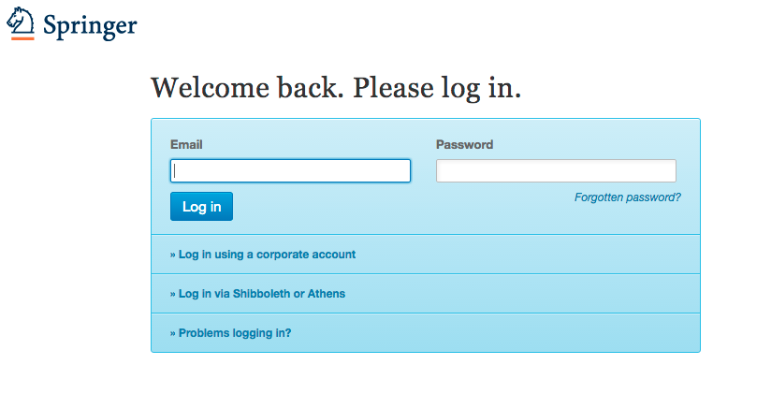
Shibboleth: Beispiel SpringerLink https://link.springer.com/

Slide 28
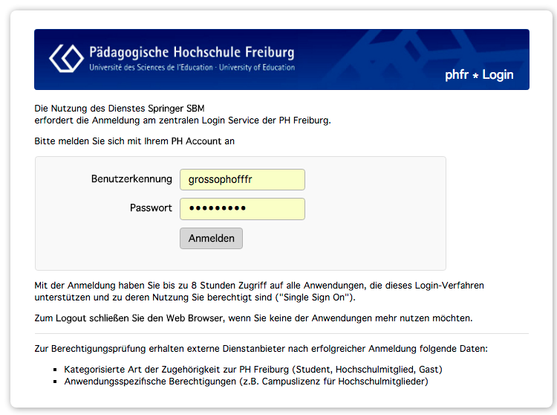
Shibboleth: Beispiel SpringerLink https://link.springer.com/

Slide 29
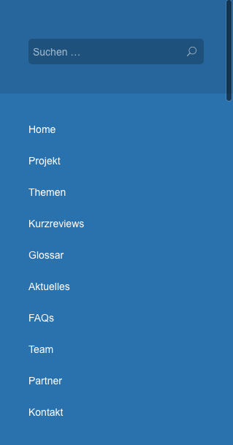
Clearing House TU München: https://www.clearinghouse.edu.tum.de/
Hier finden Sie eine Übersicht über die vom Projektteam ausgewählten Themen.

Slide 30
Clearing House TU München: https://www.clearinghouse.edu.tum.de/

